Slide 1
UnProfitableStore
指导老师：王海波
学生：刘彩虹
学生：史晓雪

Slide 2
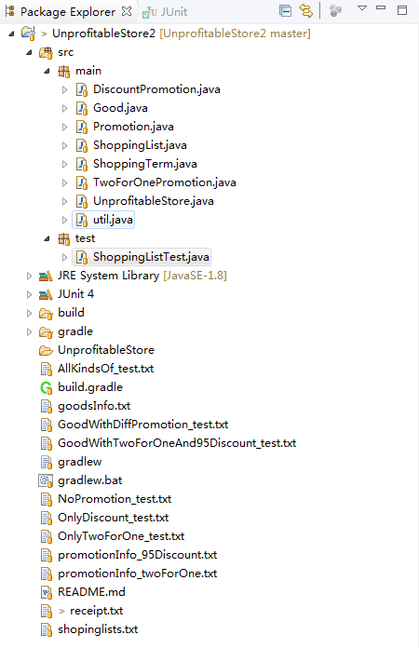

Slide 3
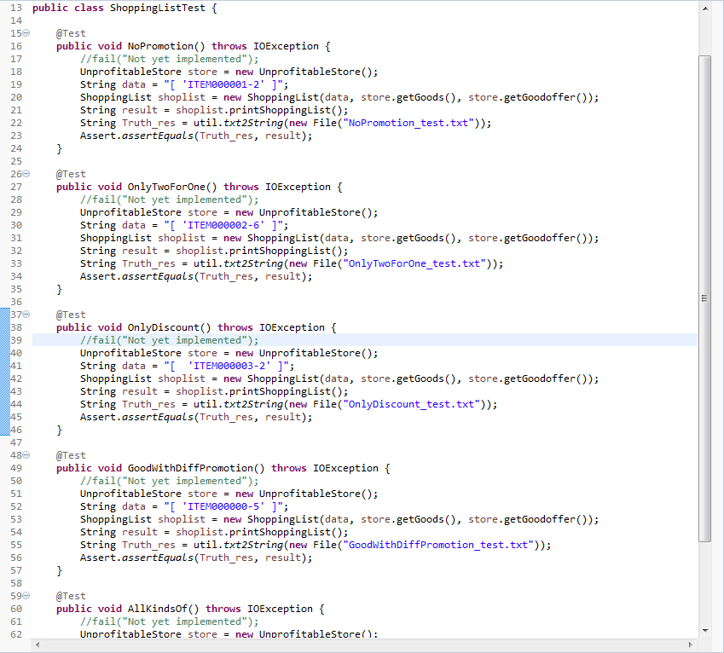

Slide 4


Slide 5
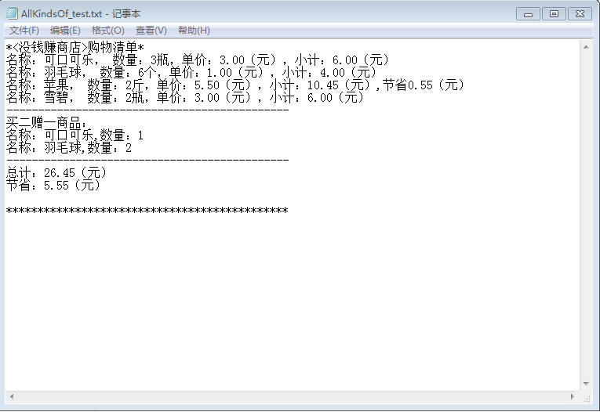
AllKindsOf_test:

Slide 6
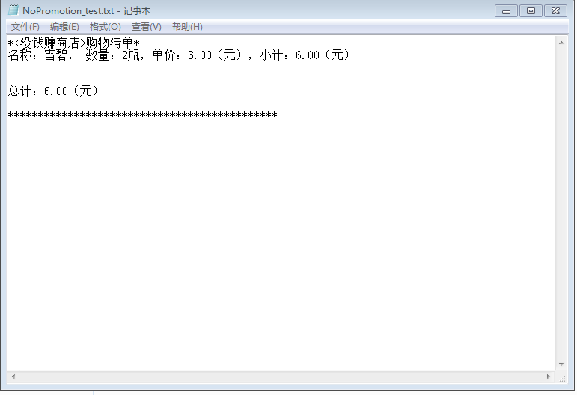
NoPromotion_test:

Slide 7
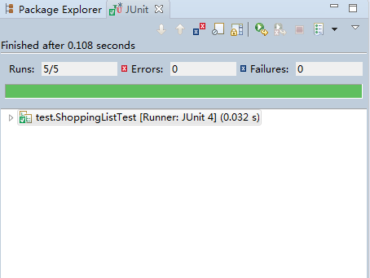

Slide 8
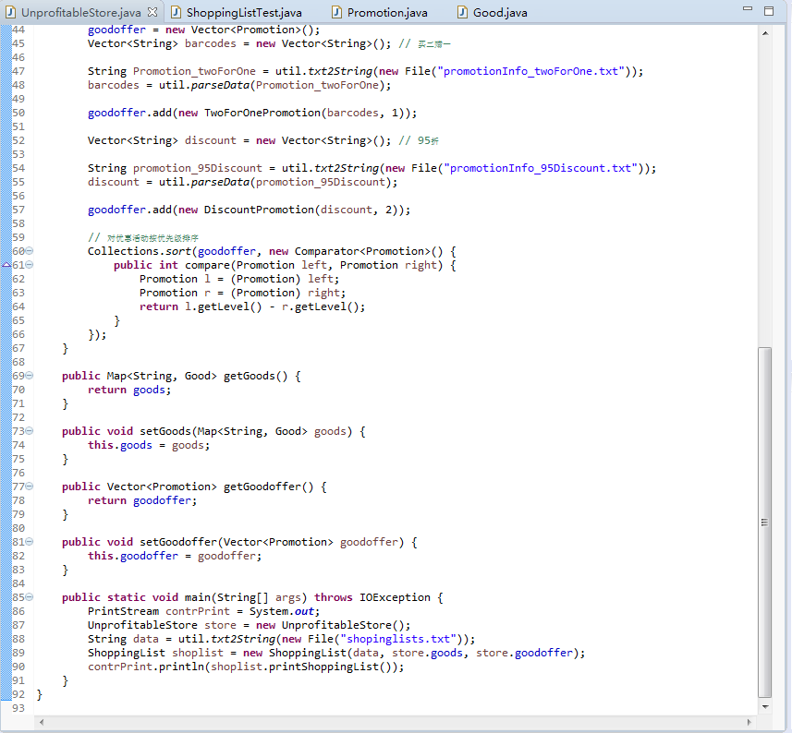

Slide 9
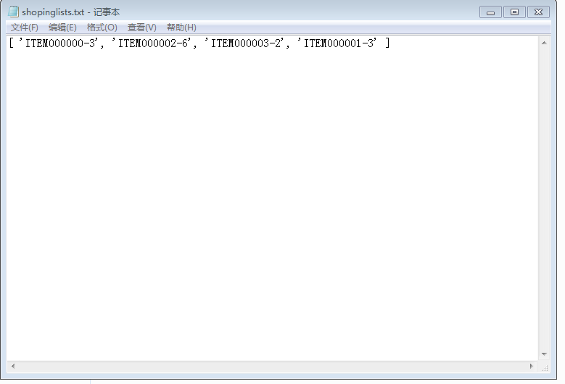
Shoppinglists:

Slide 10
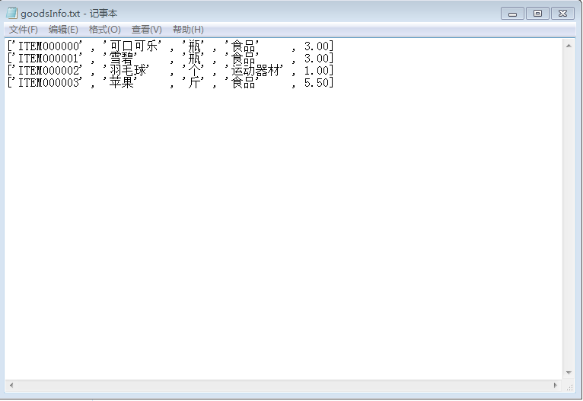
goodsInfo:

Slide 11
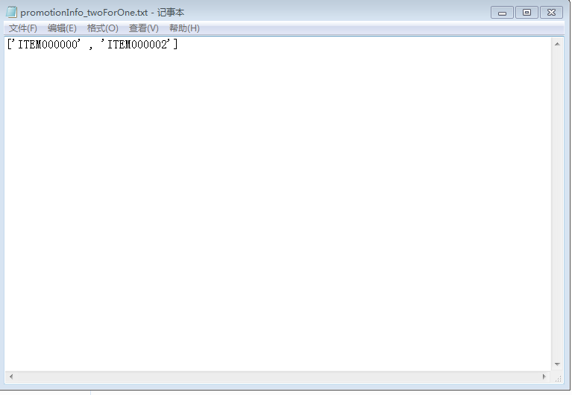
promotionInfo_twoForOne:

Slide 12
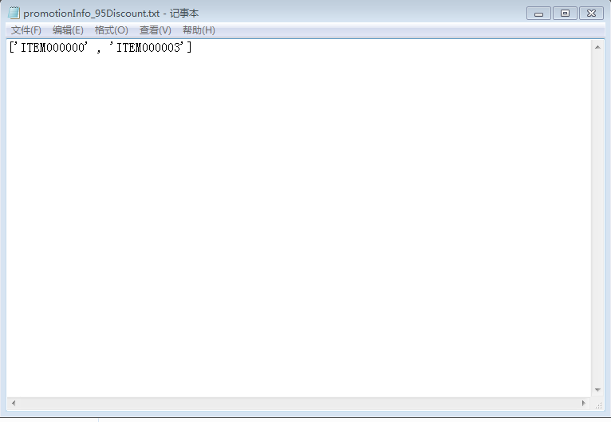
promotionInfo_95Discount:

Slide 13
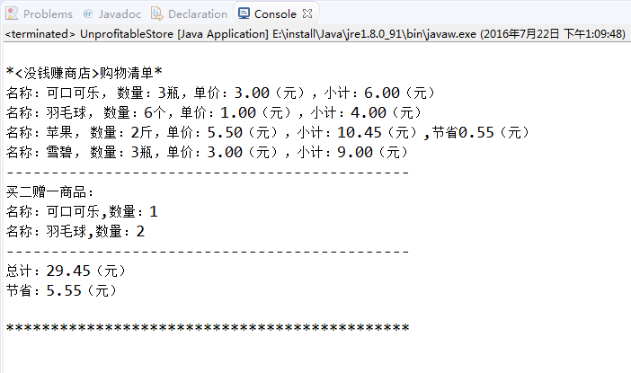
输出小票：

Slide 14
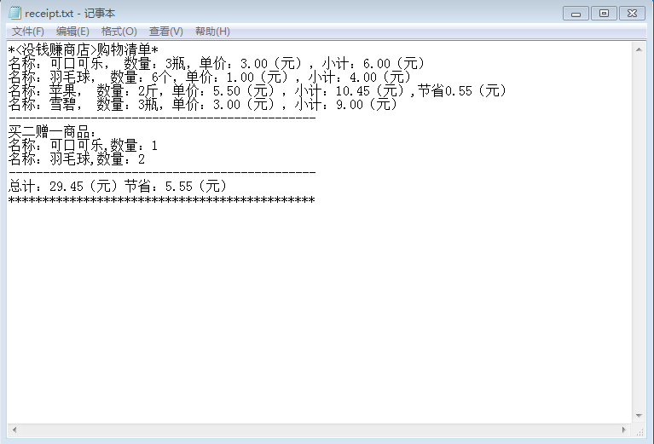
打印小票：

Slide 15
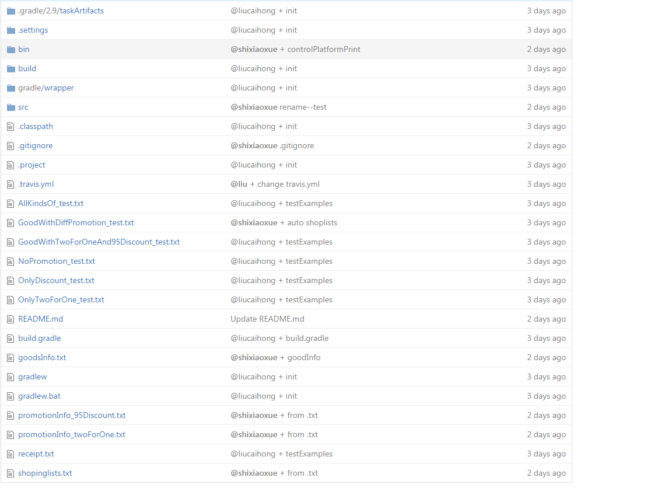

Slide 16
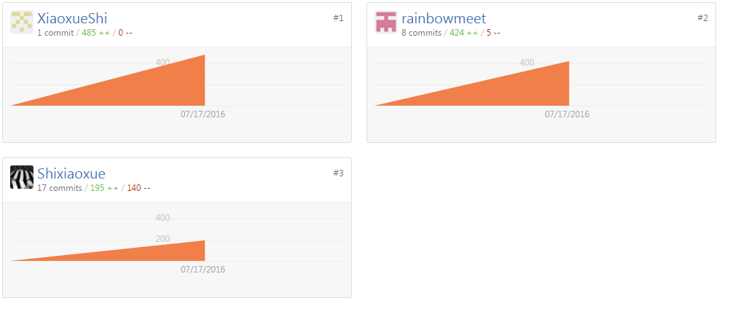

Slide 17
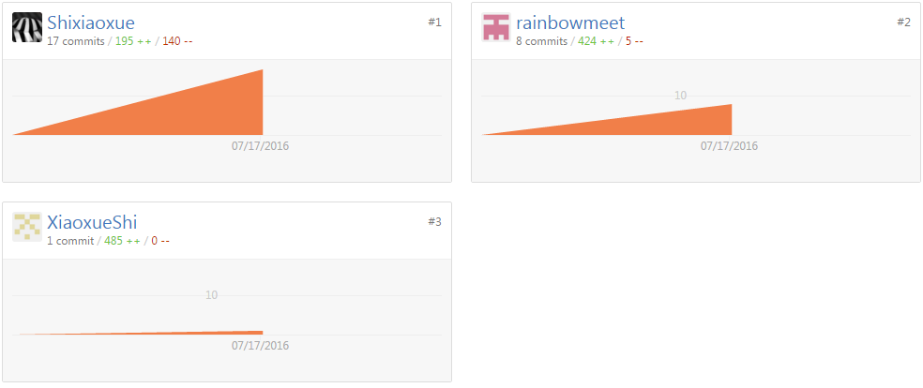

Slide 18


Slide 19
谢谢！

